Slide 1
講題：作榮耀福音的真誠使者
經文：帖撒羅尼迦前書 2:1-6
1

Slide 2
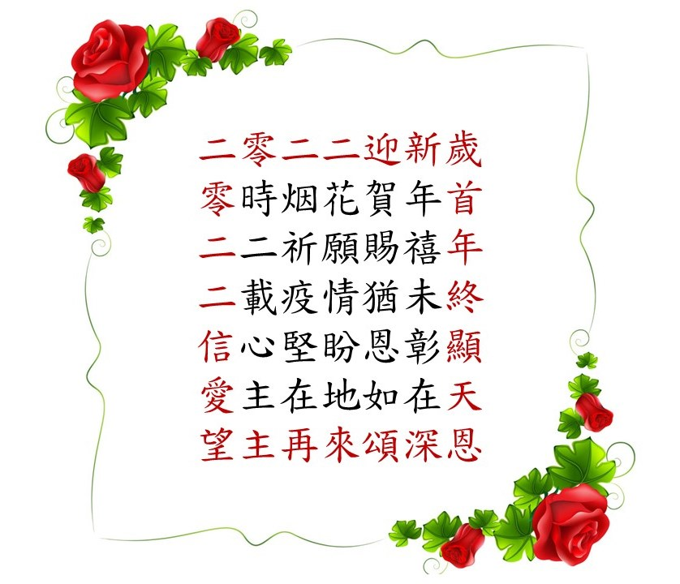
「因信心所作的工夫，因愛心所受的勞苦，
因盼望我們主耶穌基督所存的忍耐。」(1:3)
2

Slide 3
保羅在這段經文中，目的不是向
帖撒羅尼迦信徒，誇耀自己怎樣
艱苦地把福音傳給他們。保羅是
以自己為榜樣，勉勵帖撒羅尼迦
信徒要效法他，在逆境中，也要
為這榮耀福音作真誠使者。
1:6-8a 「並且你們在大難之中，蒙了聖靈所賜的喜樂，領受真道就效法我們，也效法了主；甚至你們作了
馬其頓和亞該亞所有信主之人的榜樣。
因為主的道從你們那裡已經傳揚出來。」
3

Slide 4
分段；
困難中更要傳揚福音 (2:1-2)
傳講福音的三個不是 (2:3)
榮耀福音使者的品德 (2:4-6)
4

Slide 5
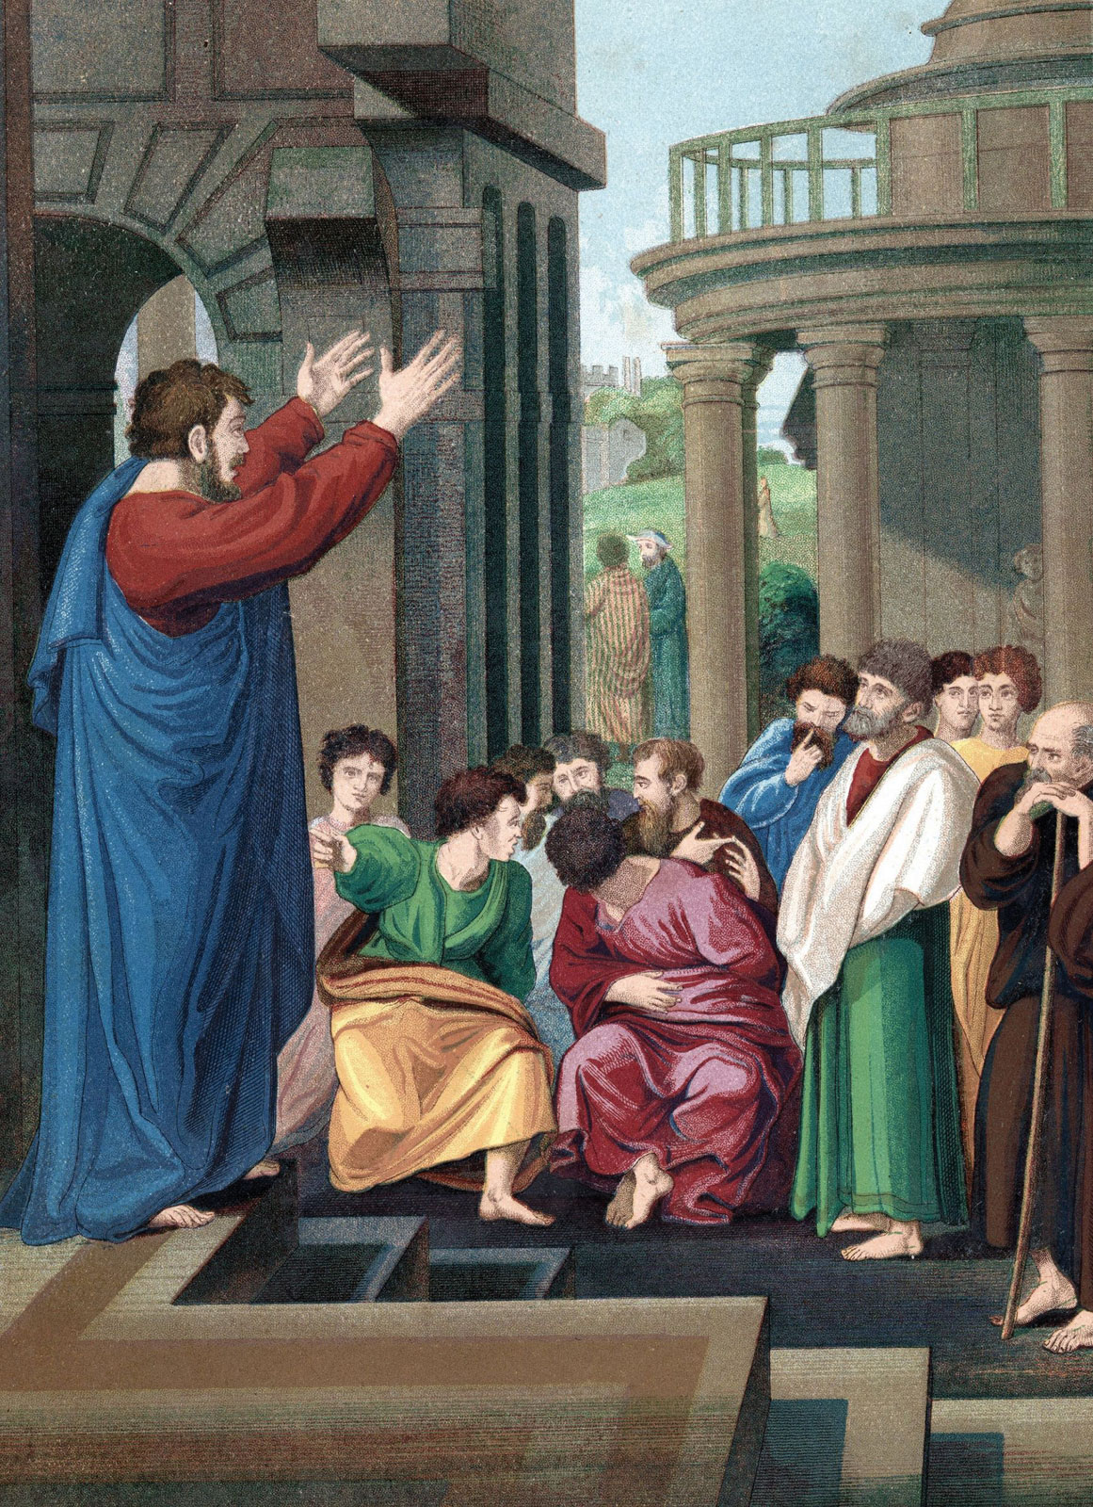
困難中更要傳揚福音
不是白費工夫
帖前 2:1「弟兄們，你們自己原曉得我們
進到你們那裡並不是徒然的。」
保羅用「你們自己原曉得」來摘要地提醒
帖撒羅尼迦信徒，他之所以把福音傳給他
們，絕非偶然之事。
5

Slide 6
保羅在帖撒羅尼迦的時間並不是太長，他只是
「照他素常的規矩進去，一連三個安息日」進
到猶太人的會堂去辯明基督的福音。後來又因
猶太人的嫉妒和迫害，他又要離開帖撒羅尼迦。
雖然只是一段短暫逗留的時間，福音就在帖撒
羅尼迦這地方傳開了。
「並不是徒然的」可譯為 「並沒有白費工夫」。
保羅說「沒有白費工夫」，並不是要誇耀他在帖撒羅尼迦傳福音的成績，只是要讓帖撒羅尼迦
信徒知道，這完全是出於聖靈的工作。
6

Slide 7
帖前 2:2「我們從前在腓立比被害受辱，
這是你們知道的；然而還是靠我們的神
放開膽量，在大爭戰中把神的福音傳給你們。」
「被害」是指保羅在腓立比監獄中肉身
所受的痛苦 ；「受辱」是指精神蒙受屈辱。
意思指保羅為傳福音的原故，身心俱受創傷。
「放開膽量」意思是有勇氣、膽敢 、自由公開無懼地發言。
「在大爭戰中」意思是「在强烈的反對之下」。
保羅雖然是在極惡劣的情況下，就算是受著
各樣無理的迫害，只要靠著神所賜的信心，
勇氣和膽量，必定可以把 神的福音傳開。
靠主放膽傳講
7

Slide 8
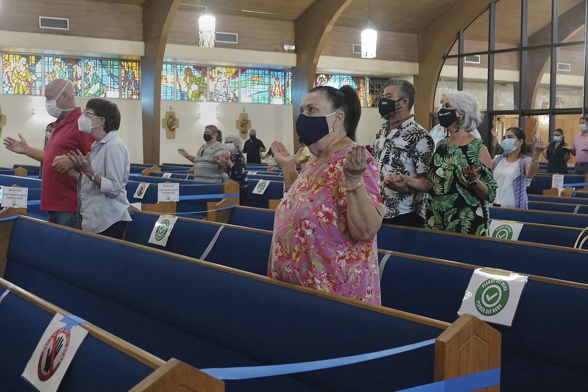
「從瘟疫中走出的教會」
基督教其實和瘟疫有一定淵源。 公元
260年，歐洲有一場很大的瘟疫，大城
市死了很多人，大家紛紛舉家逃難。
Stark 教授在研究這段歷史的時候發現，
羅馬政府對這場瘟疫並無多少記載，相反地，他在同時期的教會文獻中找到大量的詳細記載。他看到當時埃及亞歷山大城的一個主教叫狄奧尼修斯，他在公元 260 年復活節的一篇講道中間透露了一些細節，…
8

Slide 9
這位主教說：「我們的基督徒弟兄之中，
絕大多數人都表現出了極大的愛心和無
比的忠誠，他們從來沒有只為自己打算，
而是時刻想著別人，他們毫不考慮危險，
擔當了照顧病人的任務，盡力滿足病人
的一切需要並且為他們宣講基督的救恩。
他們與所照顧的人一起滿懷平安與喜樂的告別了地上的生命，因為他們被感染上了瘟疫，他們擔當了鄰捨的疾病，快樂地接受了鄰捨的痛苦，很多弟兄在照顧別人的過程中用自己的生命換來了他人的康復。我們中間最好的幾個
弟兄也是這樣離開了我們，他們中間有長老，
有執事，還有廣受讚譽的平信徒。」
9

Slide 10
在新冠病毒大流行的時候，
我們都會面對不同程度的困難。
但是如保羅一樣，也好像公元
260 年的信徒一樣， 就算是在
極之惡劣的情況下，也不要被
眼前的問題所籠罩著，反而是
憑著信心，靠著神所賜的力量，
勇敢地把握機會，將基督叫人
得平安的福音，帶給有需要的人。
10

Slide 11
三段分題；
困難中更要傳揚福音 (2:1-2)
傳講福音的三個不是 (2:3)
榮耀福音使者的品德 (2:4-6)
帖前 2:3「我們的勸勉不是出於錯誤，
不是出於污穢，也不是用詭詐。」
保羅所强調的，是有關他所傳講福音的三個層面：信息本質 (Message) ；
正確動機 (Motive) 和傳講方式 (Method) 。
11

Slide 12
信息本質 – 不是出於錯謬
帖前 2:3「我們的勸勉不是出於錯誤，…」
「不是出於錯誤」，環聖版的翻譯是
「不是出於錯謬」，原文不但是指錯誤
的教導，也包括有「迷惑」的意思。
當時在馬其頓和亞該亞一帶地方，有些所謂的「哲人」，他們遊走四方，到處開課教訓人，賣弄詞令，沽名釣譽，妖言惑眾。
保羅指出他所傳的福音，不是出於人的思想理論，而是神自己道成肉身，成就對全人類救恩的真理，
使相信的人同得福音的好處。這是與
所傳信息 (Message) 的本質有關。
12

Slide 13
正確動機 – 不是出於污穢
帖前 2:3「…，不是出於污穢，…」
「污穢」原文包含著「不純潔」的意思，
是指道德上的問題。當時的異教徒，
對性的觀念是相當隨便。據說在以弗所的亞底米神廟中，
有幾百名專職的廟妓在服侍哪些崇拜者。
保羅所强調的，是要帖撒羅尼迦信徒明白，他傳福音給他們，是沒有「不純潔」的動機 (Motive)；更重要的，
是帖撒羅尼迦信徒接受福音之後，
「神的旨意就是要他們成為聖潔，
遠避淫行。」(帖前4:3)
13

Slide 14
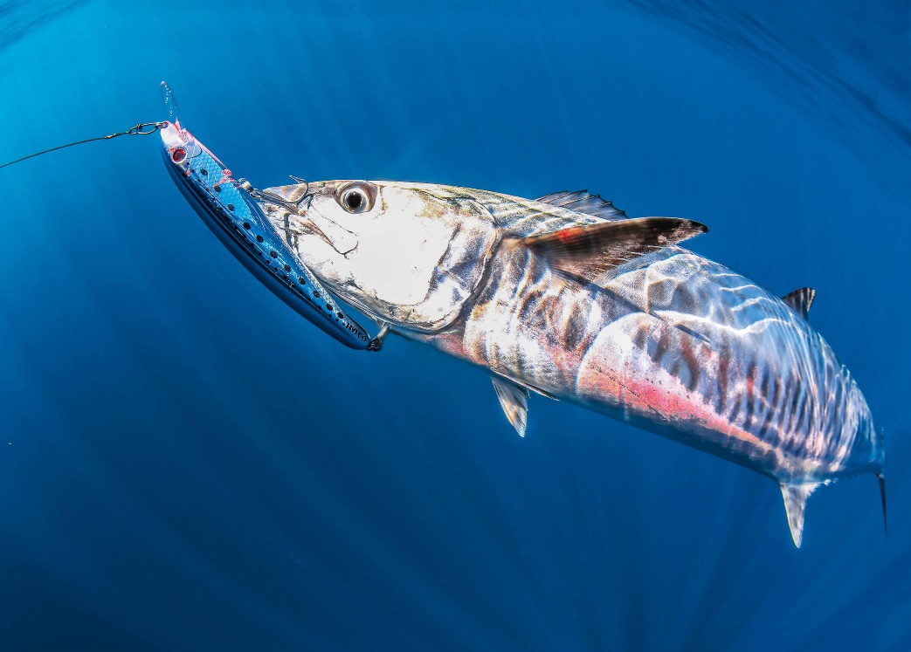
傳講方式 – 也不是用詭詐
帖前 2:3「…..，也不是用詭詐。」
「詭詐」原文意思指釣魚用的鉺，後來延伸來指為著圖利而用狡詐的詭計。
保羅指出，「福音本是神的大能，要救一切相信的」 (羅1:16)。保羅根本上是不需要用一些不誠實的「推銷」方法，吸引人來相信福音。
現時仍在疫情的陰霾下，
怎樣才是最有效的傳福音方法呢？
14

Slide 15
「疫情中屹立的華人教會」線上研討會中，
陳世欽牧師所說的一些話：
「天災人禍是人類不幸的事情，帶給人許多傷、
痛、恨、無奈、無助、不安、恐懼。.. 這次網路
研討會，不是嘗試提供標準答案，乃是謙卑回到聖經真理基礎，按聖靈給我們信心大小，真理給我們的感動去回應。求神幫助我們勇敢、大膽、智慧的走出去。我們雖然要做足防疫，也不要避免與人群脫節；學習走進人群，關心、支援、愛他們，多一點陪伴、參與，多一點笑容、付出、給與。因為信仰即是生活，生活就是使命，無論教會群體或信徒個人採取甚麼行動，讓我們彼此尊重、服事、支持。
願教會更加堅定、同心，個別信徒更確認
耶穌基督對我們生命的意義，珍惜把握苦難
對我們操練的機會，更加靠主，
轉化苦難成為人生的祝福。」
15

Slide 16
三段分題；
困難中更要傳揚福音 (2:1-2)
傳講福音的三個不是 (2:3)
榮耀福音使者的品德 (2:4-6)
承擔受託使命
只討神的喜悅
不用諂媚的話
沒有暗藏貪念
只求神得榮耀
16

Slide 17
承擔受託使命
帖前 2:4a「但神既然驗中了我們，
把福音託付我們，…」
「驗中」原意是包括
「認可，檢視，驗證，核准」等的意思。
呂振中譯本把這句意譯為「蒙 神試驗為合格」。
神並不是隨便的把傳福音的使命交付給我們，
神是經過檢視，認為我們是合乎資格，
才把這使命交付給我們。
17

Slide 18
作為福音的使者，是出於 神自己嚴格的揀選，是 神認為我們是合乎祂的標準， 才把這傳榮耀福音的職份托付給我們。
神給你的使命，就是要你在自己的崗位上，為福音作美好的見証。我們要做的，是勇敢地承擔 神所交付的使命。
18

Slide 19
只討神的喜悅
帖前 2:4b「..我們就照樣講，不是要討人
喜歡，乃是要討那察驗我們心的 神喜歡。」
「我們就照樣講」，意思是按著福音真理而講。
保羅所傳的道，要按著聖經真理，藉著聖靈的工作，才可以達到「於教訓，督責，使人歸正，教導人學義」等事情上有益處這目的。
徒20:20「你們也知道，凡與你們有益的，我沒有一樣避諱不說的，或在眾人面前，或在各人家裡，我都教導你們；」 神對傳道人的
要求，不是去迎合聽眾的口味，講一般人喜歡聽的話，
而是要對準 神的心意，按著真理去教導，
不是要討人喜歡，乃是要討那察驗我們心
的 神喜歡。
19

Slide 20
不用諂媚的話
帖前 2:5a 「因為我們從來沒有用過諂媚的話
，這是你們知道的；.. 」
「諂媚的話」；環聖版譯為「奉承的言辭」，
意思是編造出一些虛偽奉承的空話來博取人的歡心與擁戴。
「奉承的話」很多時隱藏著一些的意圖，是一種不真誠和
過度的讚美，也即是一個錯誤的誇獎。保羅並不是反對欣賞
别人，他在這書信一開始時就讚賞帖撒羅尼迦信徒，因信心
所激發的行為，因愛心所付出的勞苦，和因
盼望所持守的堅忍，因為這是個事實。
箴言 26:28下「諂媚的口，敗壞人的事」。
唯有用愛心說誠實話，才會造就別人。
20

Slide 21
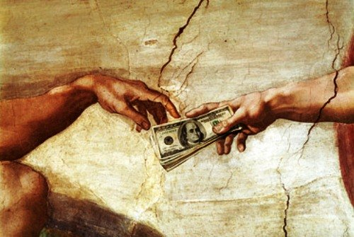
沒有暗藏貪念
帖前 2:5b 「… 也沒有藏著貪心，
這是 神可以作見證的。」
美國有七位出名的電視佈道家，
在2010 年被聯邦政府調查他們的財富
來源。其中包括神醫佈道家 Benny Hinn。
據說他的機構每年收入超過 $200 million (2 億) 。
保羅作為福音的使者，不只是沒有藏著什麼的貪念，他的收入，是靠織帳棚為生。所以保羅在第九節說：
「弟兄們，你們記念我們的辛苦勞碌，
晝夜作工，傳神的福音給你們，免得叫
你們一人受累。」
21

Slide 22
只求神得榮耀
帖前 2:6 「我們作基督的使徒，
雖然可以叫人尊重，卻沒有向
你們或向別人求榮耀；」
真正敬拜神的人要小心的，切勿跌落「與神爭取榮耀」的陷阱。
作為傳道人，用心去預備好一篇的講章是 神給我們榮耀的職份，是要讓弟兄姊妹們能從 神的話語中看見 神的榮耀，以至在行事為人上將 神當得的榮耀歸回給 神。我時常提醒自己，能講一篇好的道，並非為换取大家對自己的讚賞，若是
為這目的，我已經是奪取了 神的榮耀。
所在乎的是大家能否把所聽的道應用
出來，以言証身証將榮耀歸給 神。
22

Slide 23
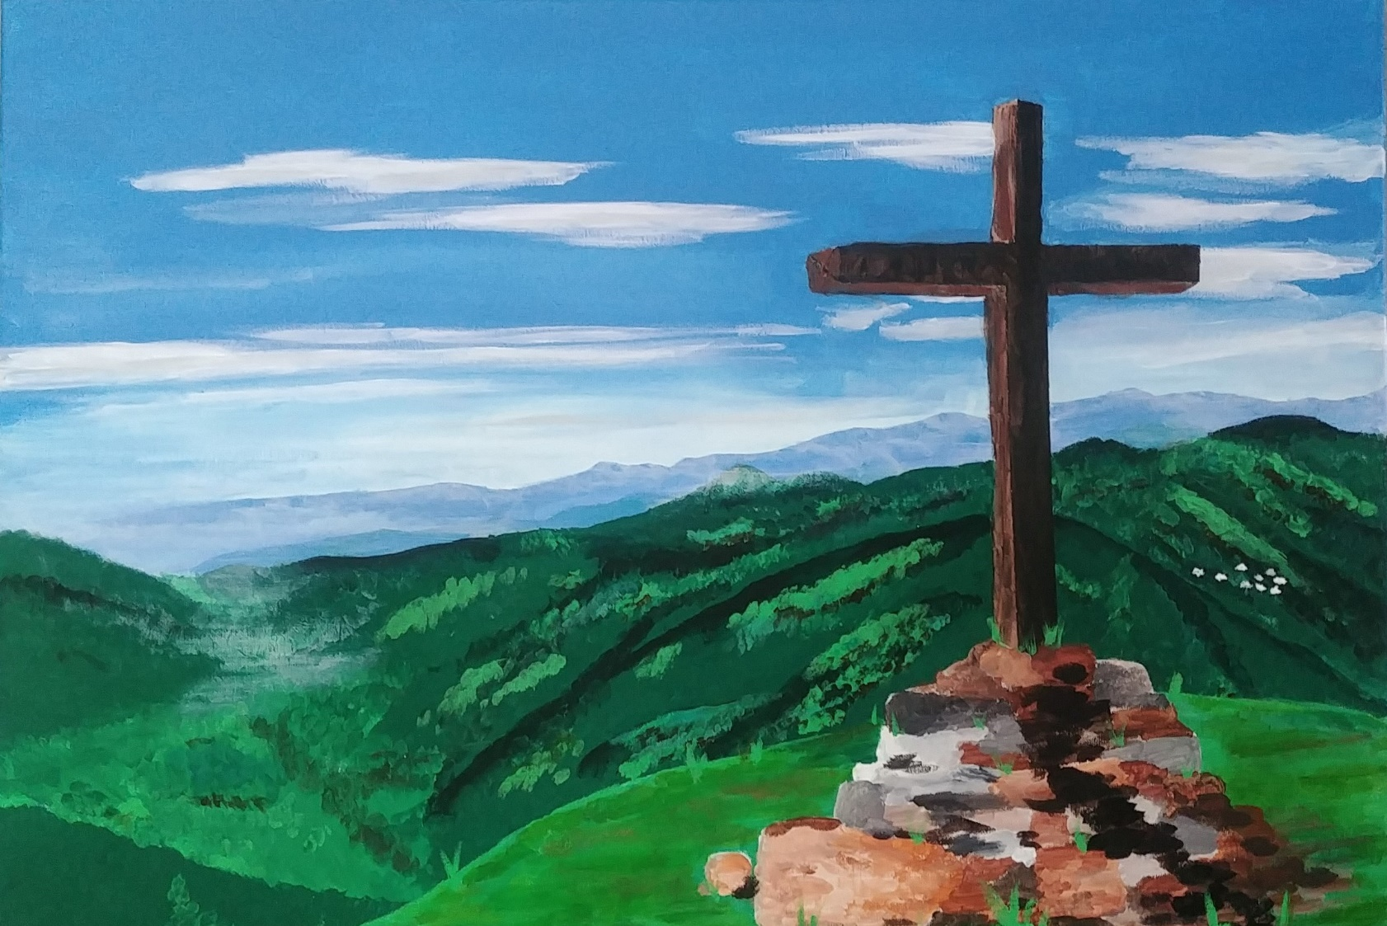
前面的十字架，代表著
主耶穌道成肉身來到人世間，
最終目的是為全人類在十字架上成就救恩。
基督徒也要省察自己事奉的態度，反醒自己是否藉事奉來贏取別人的喝采聲，或是陶醉於自我的滿足感中？
或是藉著事奉讓 神得著所有的榮耀？
在遠處的山上有一羣羊，也提醒我自己，
退休只是事奉的「轉型」，牧養 神的羣羊
那使命和實質是沒有改變的。
23

Slide 24
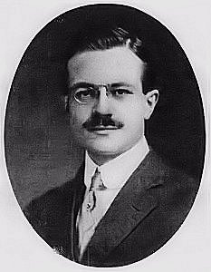
詩歌「我要真誠」作者的故事
「我要真誠」這首詩歌。是一首青年勵志的詩。
作者華爾德 (Howard Arnold Walter, 1883-1918) 生於美國
康乃狄克州。廿二歲時，他以優異成績畢業於普林斯頓
大學，翌年他隻身赴日本，在東京早稻田大學教授英文
一年。1907 年春的某天，他向學生講解使徒信經，提到
每一個人生活中，必需有他自己的信念和標準。回家後
接到母親來信，勸勉他要學主榜樣，拒絕試探引誘。於是他即刻寫了這首詩，表明心志，名它為「我的信條」(My Creed)，寄給他母親。他母親讀後，深為欣慰，盼望其他的青年也萌此志，使天下父母都得安慰。 她把這首詩稿寄投 Harpers 雜誌，
被刊登在1907年 5 月份的期刊中。
24

Slide 25
華爾德自日本返美後，入神學院攻讀四年，繼赴歐洲深造。1910年，他任公理會助理牧師，三年後出任世界青年會幹事，被分派
到印度，從事回教青年工作。當他最後一次前往印度時，醫
生曾勸他早日休養，因他有心臟病，最多再活五年，他卻一
笑置之， 堅決地說：「如果我只能再活五年，就更該回印度
努力工作」。1918年印度當時疫症流行，他不幸染病而逝，
年僅三十五歲。他家鄉的公理教會在 1926年為他樹立一紀念碑，
碑上刻著這首詩的前兩節的歌詞。
我要真誠，莫負人家信任深；
我要潔淨，因為有人關心； 我要剛強，人間痛苦才能當；
我要膽壯，奮鬥才能得勝， 我要膽壯，奮鬥才能得勝。
25

